Slide 1
Муниципальное автономное дошкольное образовательное учреждение
Центр развития ребенка – детский сад №44 «Серебряное Копытце»
Кружок «Школа мяча»

Slide 2
Педагог дополнительного образования
Чувакова Наталья Сергеевна
31.03.1989 года рождения
Образование: высшее
ФГАОУ ВПО «УрФУ имени первого Президента России Б.Н. Ельцина»,
2011 г.
Специалист по физической культуре и спорту
Место работы: МАДОУ №44
МАДОУ №44 Кружок «Школа мяча»

Slide 3
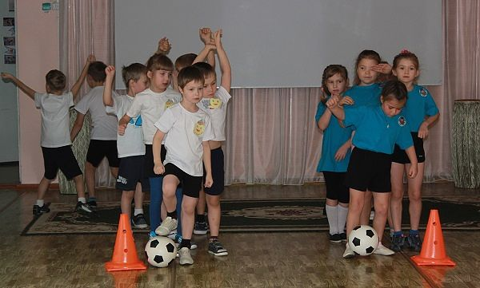
Кружок «Школа мяча»
Физкультурно-спортивная направленность
Знакомимся с различными
видами спорта:
Баскетбол;
Футбол;
Хоккей с мячом;
Волейбол (пионербол);
Легкая атлетика (бег, прыжки, метание)
МАДОУ №44 Кружок «Школа мяча»

Slide 4
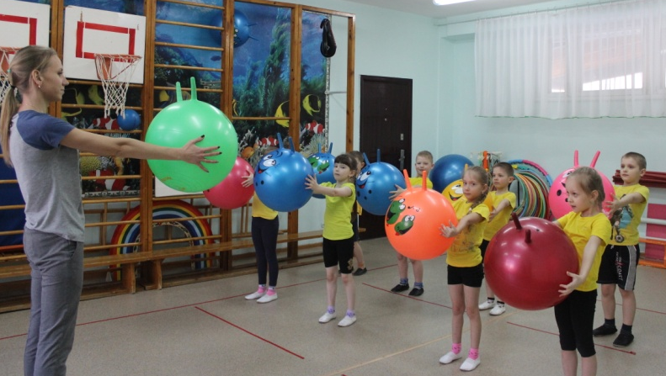
Различные формы занятия:
Занятие тренировочного типа;
Игровое занятие;
Сюжетно-игровое занятие;
Занятия ритмической гимнастикой;
Занятие по интересам;
Тематическое занятие;
Контрольно-проверочное занятие;
Занятие-соревнование
МАДОУ №44 Кружок «Школа мяча»

Slide 5
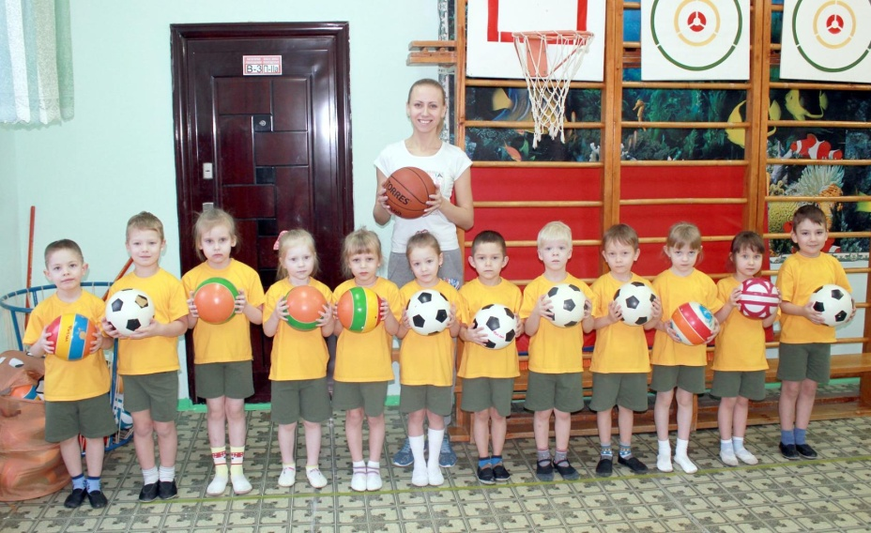
Мои воспитанники
МАДОУ №44 Кружок «Школа мяча»

Slide 6
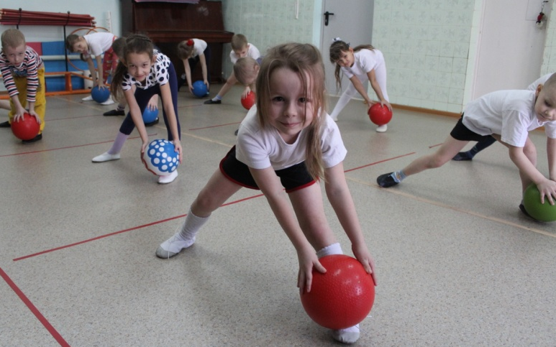
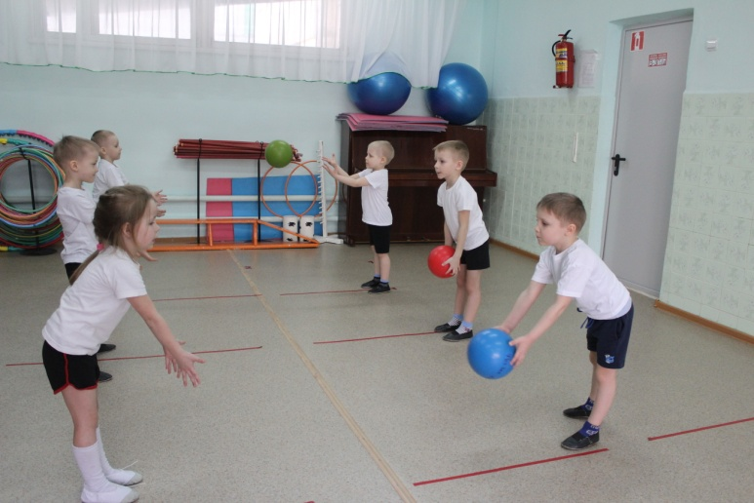
ОРУ с мячом
Эстафеты с мячом
1-ый год обучения
Отбивание мяча
Передача мяча в парах
Бросок, ловля
МАДОУ №44 Кружок «Школа мяча»

Slide 7
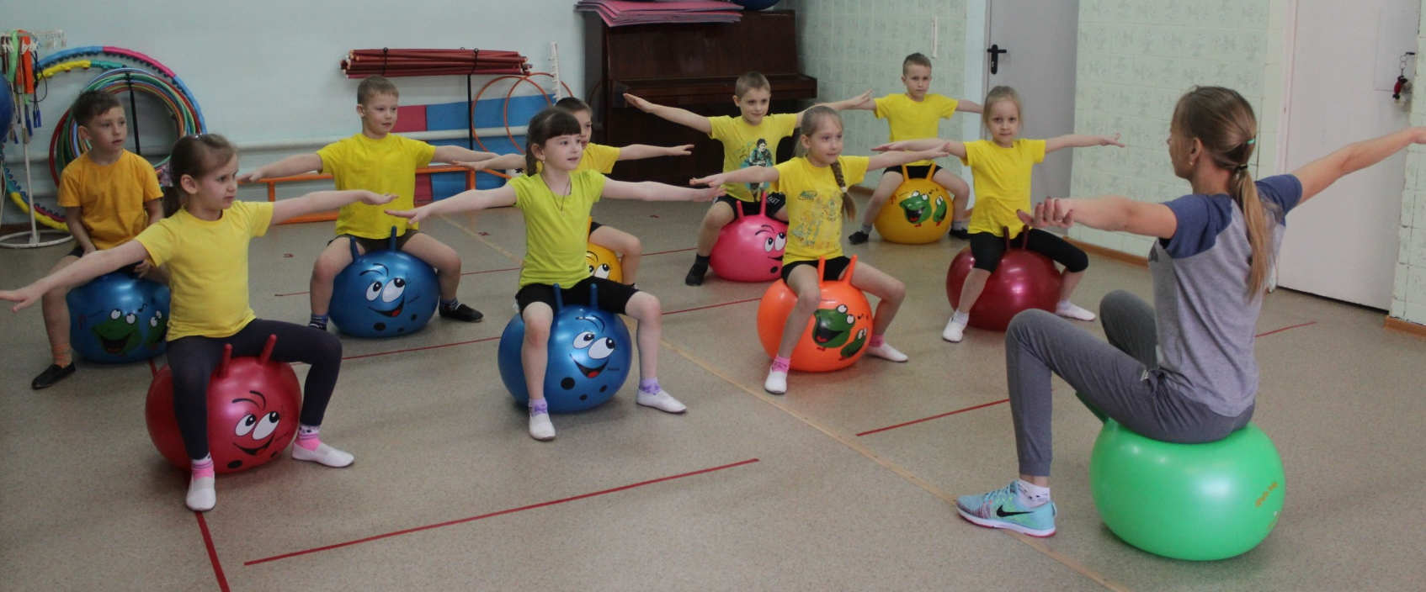
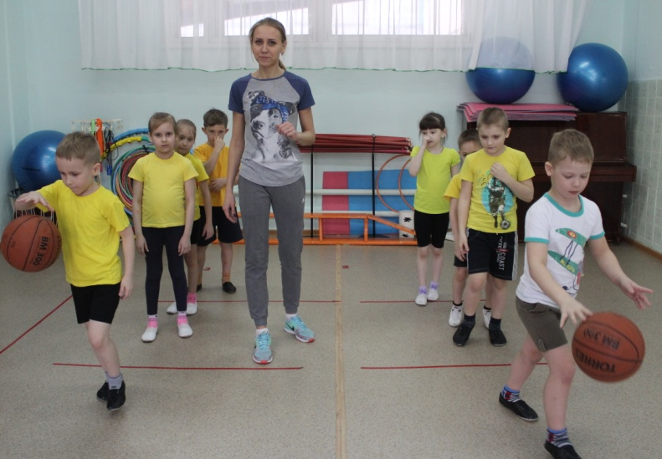
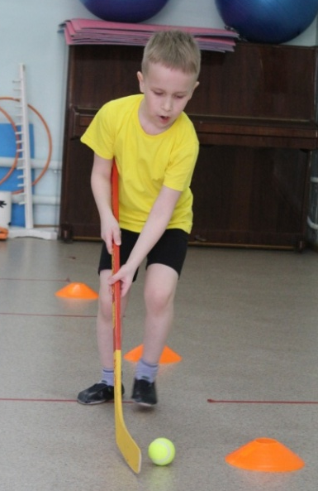
Фитбол-аэробика
2-ой год обучения
Футбол
Хоккей с мячом
Баскетбол
МАДОУ №44 Кружок «Школа мяча»

Slide 8
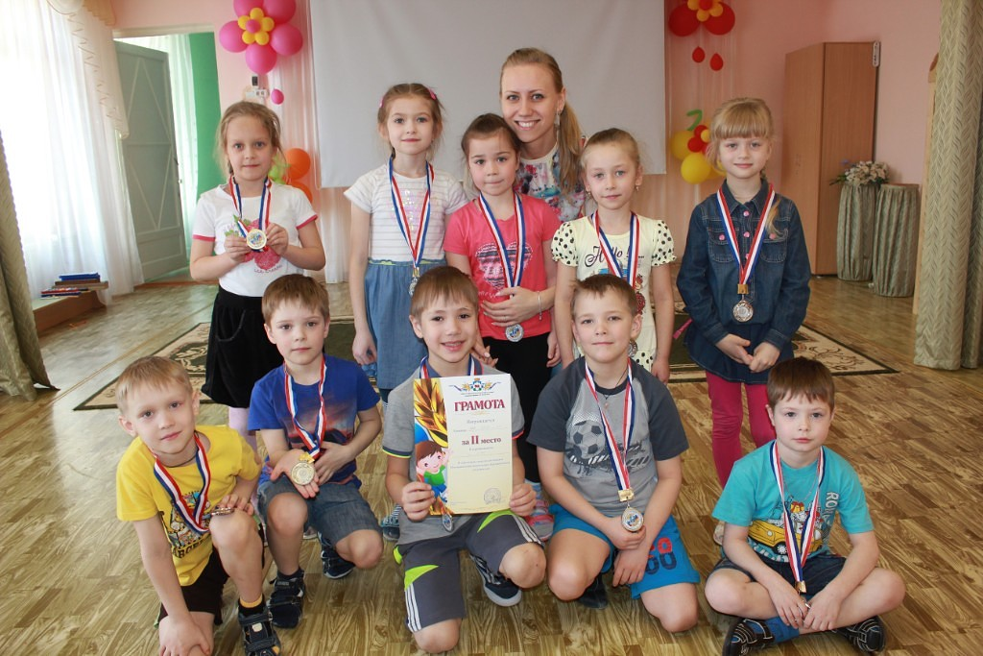
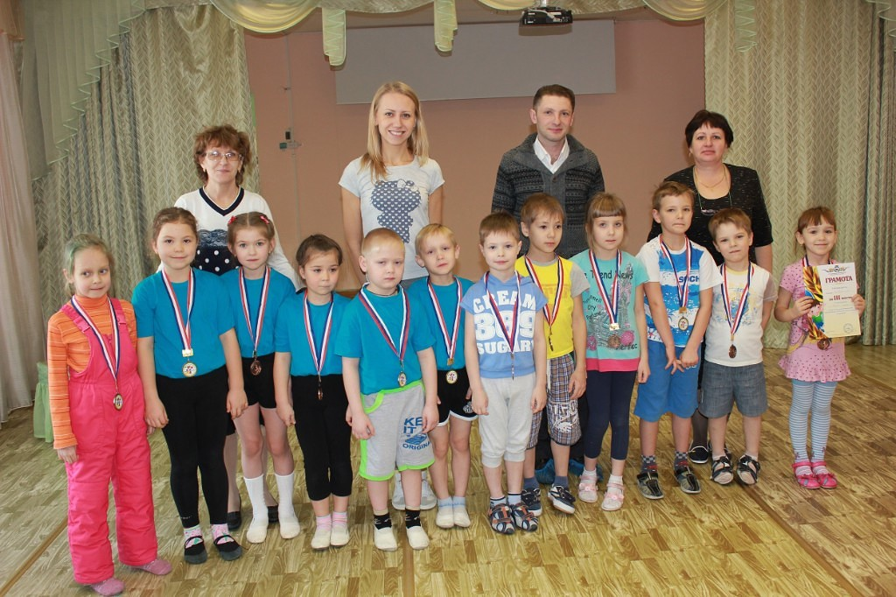
Наши достижения
Ежегодно участвуем в муниципальной спартакиаде среди ДОУ и занимаем призовые места:
2 место – ОФП 2014г.;
3 место – мини-футбол 2014г.;
1 место – легкая атлетика 2014г.;
3 место – «Веселые старты» 2014г.;
2 место – ОФП 2015г.4
3 место – легкая атлетика 2015г.;
1 место – мини-футбол 2016г.;
3 место – «Веселые старты» 2016г.
МАДОУ №44 Кружок «Школа мяча»

